Slide 1
КОМПАНИЯ СИСТЕМАТИКА
РЕГОЛА Система контроля прохода

Slide 2
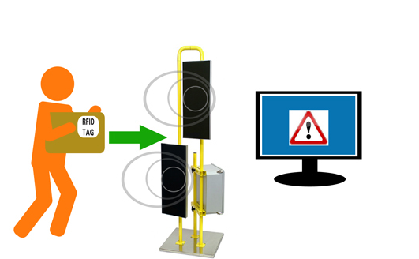
Регола RFID-идентификация
Система контроля проходов
Система контроля проходов используется для бесконтактной идентификации предметов, помеченных RFID-метками, при переходе из одного помещения в другое.
Система состоит из портальных считывателей и программного обеспечения.
Система работает автономно, используя ресурсы считывателя.
Опционально к системе могут быть подключены:
рабочее место оператора;
управляющий контроллер, отвечающий за световую и звуковую сигнализацию;
другие технические средства.

Slide 3
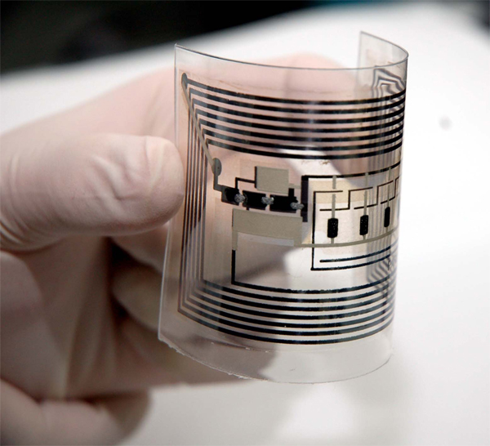
Регола RFID-идентификация
Технология RFID
Технология RFID (Radio Frequency Identification - радиочастотная идентификация) - это технология нового поколения, основанная на использовании радиочастотного электромагнитного излучения. Технология применяется для идентификации и учета объектов.
RFID - это современная технология идентификации, предоставляющая существенно больше возможностей по сравнению с традиционными системами маркировки.
Любая RFID система состоит из считывателя и меток прикрепленных к объектам идентификации.

Slide 4
Регола RFID-идентификация
RFID-считыватель
Портальный RFID-считыватель состоит из нескольких стоек, расположенных по периметру прохода.
Внутри портала установлены от 4 и более приёмопередающих антенн.
Антенны создают зону регистрации RFID-меток, полностью перекрывающую весь проход между стойками. Стенки стоек выполнены из радиопрозрачного материала.

Slide 5
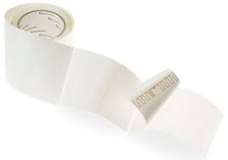
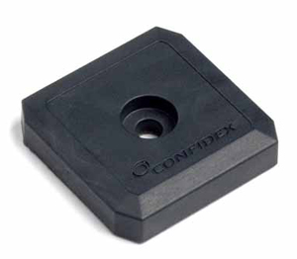
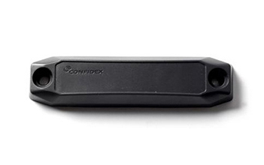
Регола RFID-идентификация
RFID-метки
RFID-метки, представляют собой миниатюрные самоклеящиеся устройства, на которые данные заносятся и считываются при помощи радиоволн.
Существует несколько типов RFID меток для маркировки различных поверхностей.
Для документов используются плоские rfid-метки, напоминающие этикетки, толщина которых не превышает 0,3 мм.
Для металлических поверхностей и офисной техники используются специализированные rfid-метки в пластиковом корпусе, обеспечивающем уверенный прием в условиях ограниченного распространения радиоволн.

Slide 6
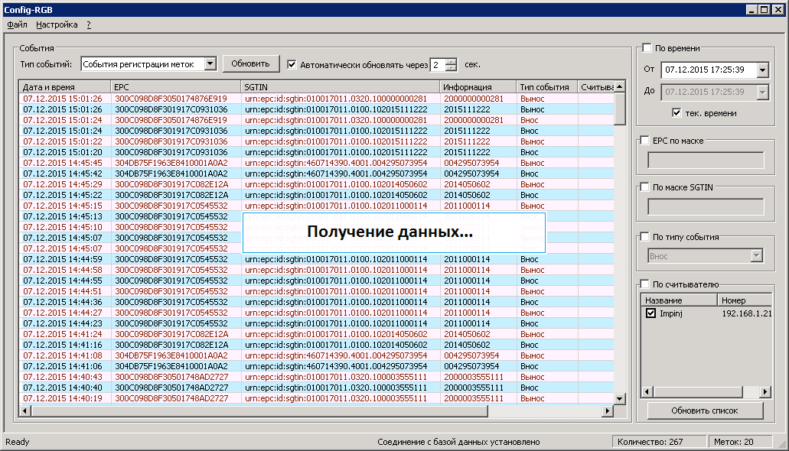
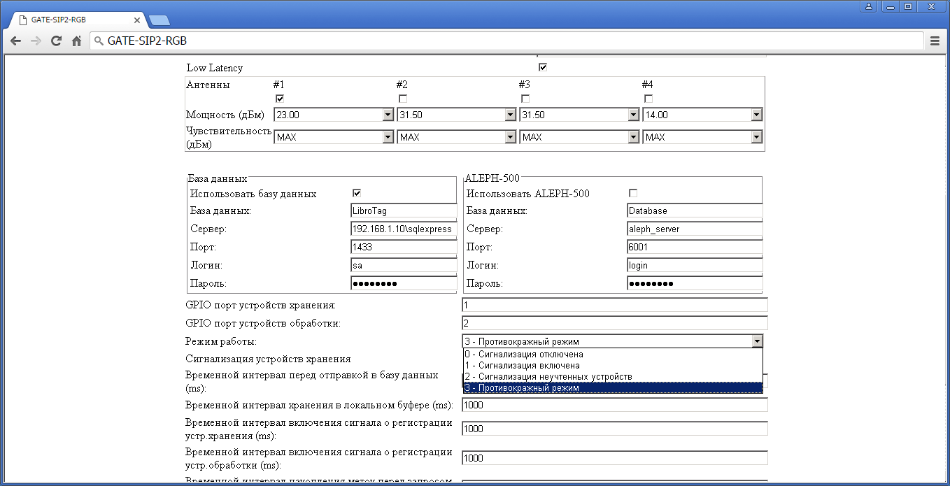
Регола RFID-идентификация
Программное обеспечение
Программное обеспечение (ПО) системы контроля проходов реализовано через веб-интерфейс.
Для функционирования системы в автономном режиме не требуется дополнительной рабочей станции, ПО установлено непосредственно в память считывателя.
Система поддерживает несколько режимов работы:
Запрещает перемещение всех маркированных предметов;
Идентифицирует все метки, но запрещает перемещение предметов с определенными ролями.

Slide 7
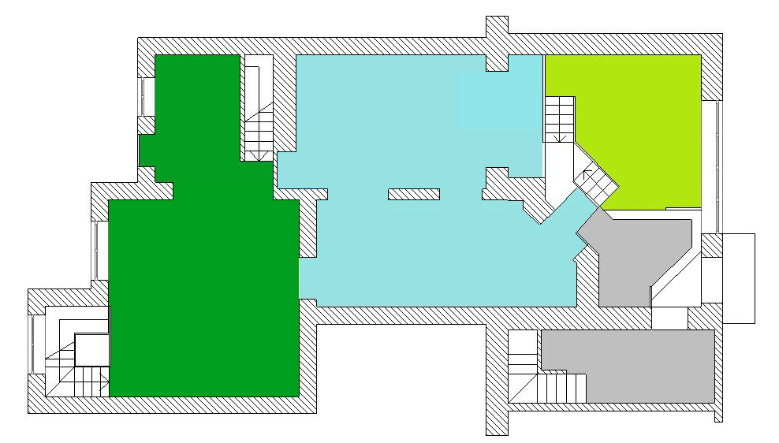
Регола RFID-идентификация
Уровни доступа
Серверная версия системы контроля проходов:
использует несколько портальных считывателей;
разбивает помещения на зоны;
определяет уровни доступа для различных предметов, помеченных RFID-метками.

